Slide 1
Geografia storica dell’odierno Friuli Venezia Giulia 641LM
M-GGR/01 GEOGRAFIA
LE65 - STUDI STORICI. DALL'ANTICO AL CONTEMPORANEO
A.A. 2022-2023
SERGIO ZILLI

Slide 2
Presentazione n. 3
La regione in cifre

Slide 3
Le sottoregioni naturali secondo Olinto Marinelli

Slide 4
 | FVG | Italia | %
Superficie | 7.924 kmq | 302.072 | 2,6
popolazione | 1,194 milioni | 59,030 milioni | 2
province | (4) | 93 | 4,3
Comuni | 215 | 7914 | 2,7
Città | 6 (20<205 mila ab.) | 10 (+ di 300 mila ab.)
 | 11 + di 15.000 | 745 + di 15mila

Slide 5
 | FVG | Veneto | Slovenia
Superficie | 7.924 kmq | 18.345 kmq | 20.273 kmq
popolazione | 1,215 milioni | 4,905 milioni | 2,062 milioni
province | (4) | 6+1 | 12 regioni statistiche
Comuni | 215 | 563 | 210
Città | 6 (20<205 mila ab.) | 7 capoluoghi 25<260mila | 12 25<289mila

Slide 6
Friuli Venezia Giulia: la Regione in cifre
https://www.regione.fvg.it/rafvg/export/sites/default/RAFVG/GEN/statistica/FOGLIA3/FOGLIA83/allegati/Regione_in_cifre_2022.pdf

Slide 9
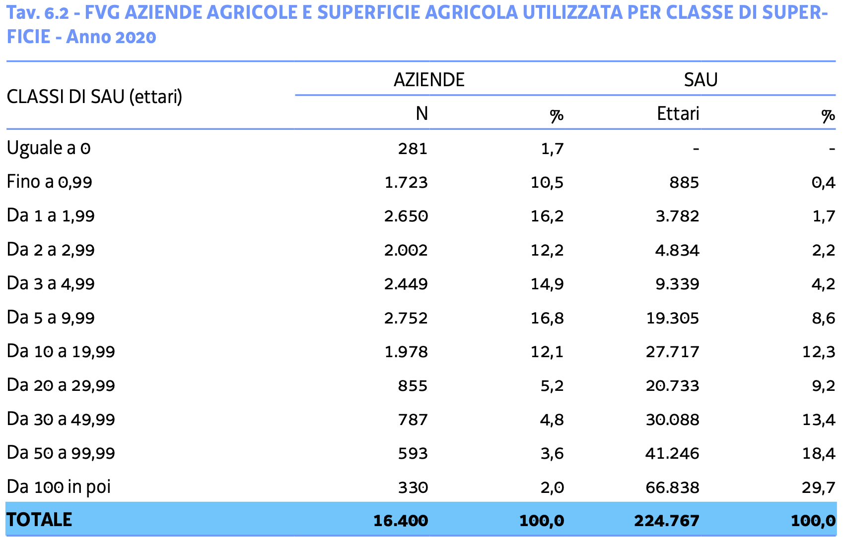
Sup. totale
792.400
30.207.200

Slide 10
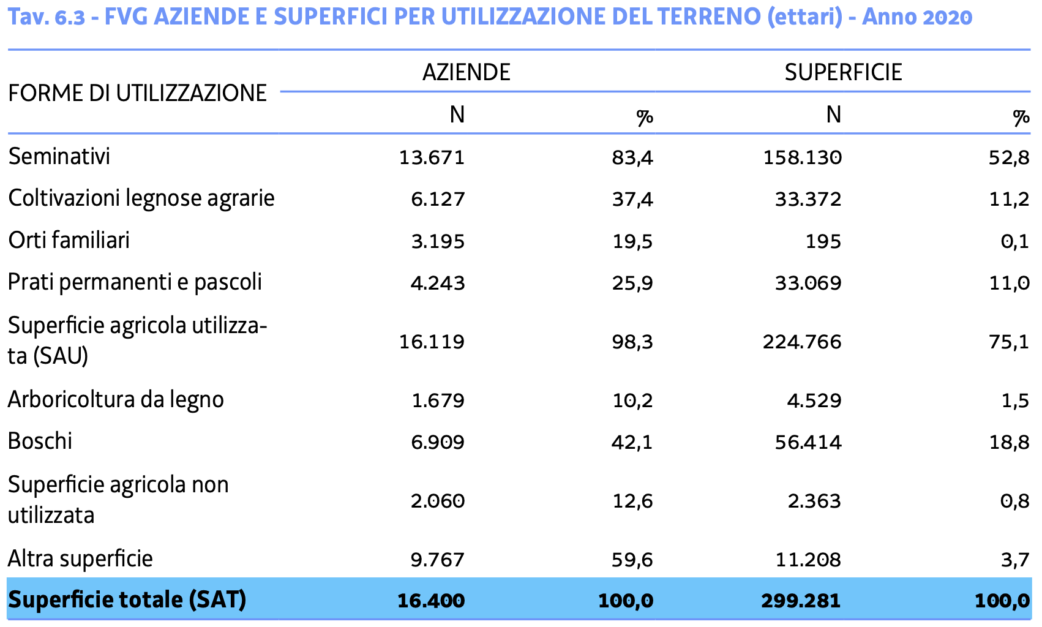
Nel settore l’attività che genera il maggior movimento di quattrini è quella delle produzioni vinicole, con un complesso che quasi duplica quello della seconda voce in graduatoria, il granoturco, cui seguono molto distanziate la soia, le coltivazioni foraggere e le mele.
Tra le produzioni legate all’allevamento animale il primato spetta a quelle lattiero casearie (tra cui primeggia il formaggio Montasio), seguita dalle carni suine (con l’importante realtà dei prosciutti di San Daniele), e molto dopo dal pollame e dalle carni bovine.

Slide 11
Superficie e abitanti di ciascuna (ex) provincia e rispetto alla regione (al 31/12.021)
Trieste km² 212 2,7% ab 228.833 19,3%
Gorizia km² 475 6,0% ab. 137.899 11,5%
Pordenone km² 2.275 28,7% ab. 309.473 25,8%
Udine km² 4.969 62,6%. ab. 518.442 43,4%
Regione km² 7932 100%. ab. 1.194.647 100
23 (su 215) comuni con più di 10.000 abitanti (1/2 popolazione regionale)
153 comuni con meno di 5.000 abitanti (1/4 della popolazione)

Slide 12
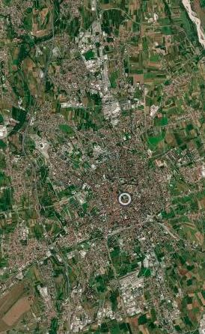
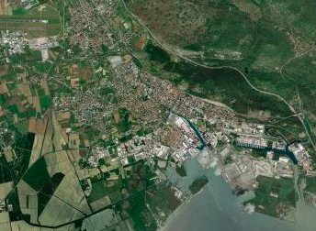
Pordenone, Porcia, Cordenons,
84648
Udine,
Pasian di prato, Tavagnacco
120537
Monfalcone, Staranzano, Ronchi dei Legionari
47410

Slide 17
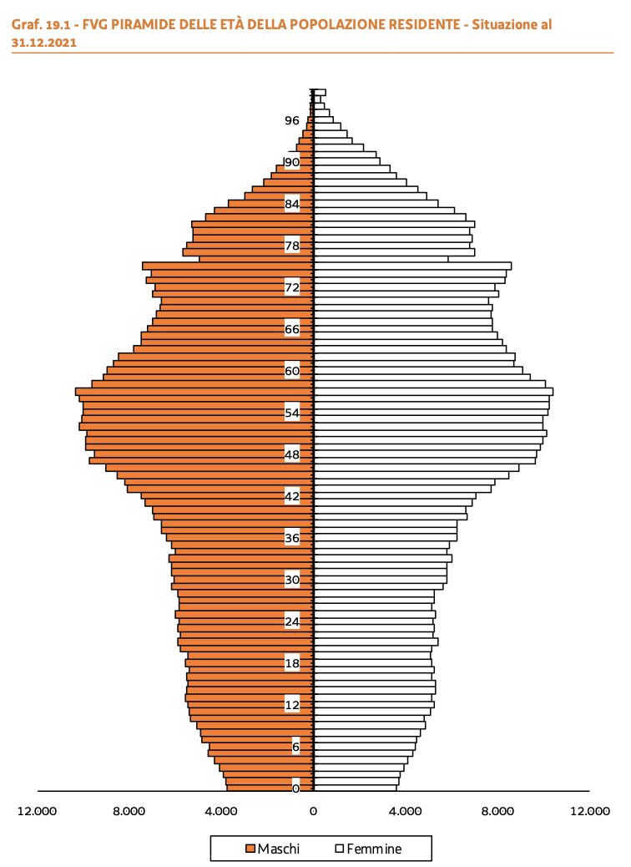
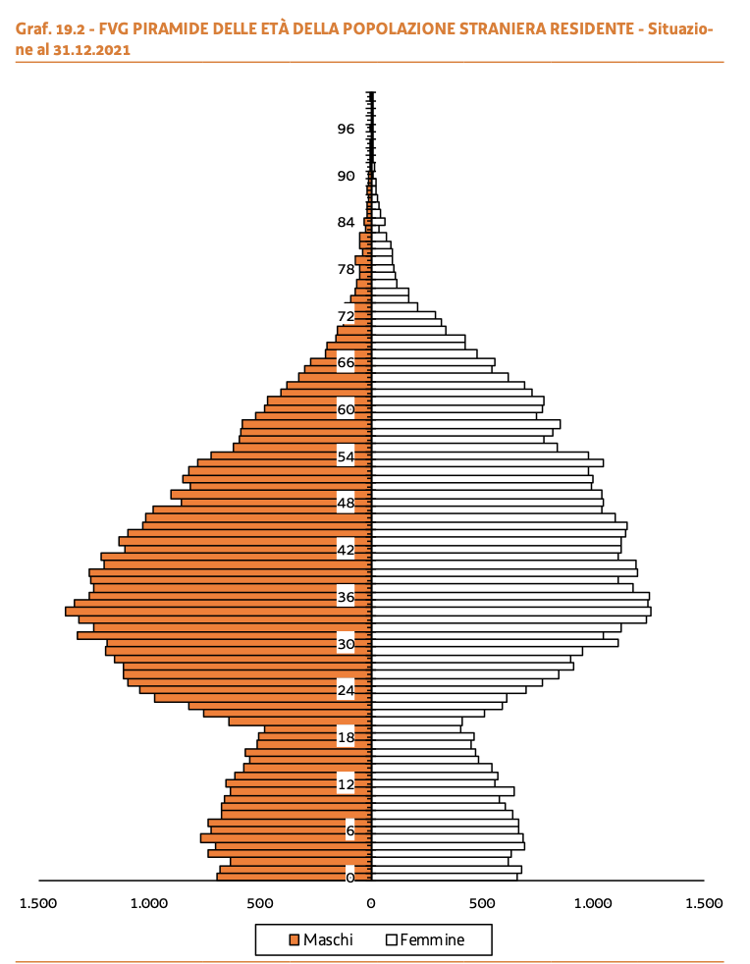

Slide 18
Suggerimenti bibliografici:
Touring Club Italiano, Guide d’Italia. Friuli Venezia Giulia, Milano, TCI, 2021
Regione Autonoma Friuli Venezia Giulia, Regione in cifre 2022, Trieste, Reg. Aut.FVG, 2022 scaricabile in al link:
https://www.regione.fvg.it/rafvg/export/sites/default/RAFVG/GEN/statistica/FOGLIA3/FOGLIA83/allegati/Regione_in_cifre_2022.pdf
Aldo Sestini, Il paesaggio, Milano, Touring Club Italiano, 1963 (le parti relative all’odierno FVG)

